Slide 1





PRODUKCJA
I KONSUMPCJA ŻYWNOŚCI
CZ. I: KOSZTY I ZAGROŻENIA
Projekt „Caritas Laudato Si': Aktywna edukacja wspólnot Caritas w zakresie przeciwdziałania nadkonsumpcji w dążeniu do gospodarki o obiegu zamkniętym” realizowany przez Caritas Polska współfinansowany jest ze środków NFOŚiGW w ramach programu priorytetowego nr 7.2.1 Edukacja ekologiczna Część 1) Edukacja ekologiczna na lata 2021-2025. Niniejszy materiał został opublikowany dzięki dofinansowaniu Narodowego Funduszu Ochrony Środowiska i Gospodarki Wodnej. Za jego treść odpowiada wyłącznie Caritas Polska.

Slide 2

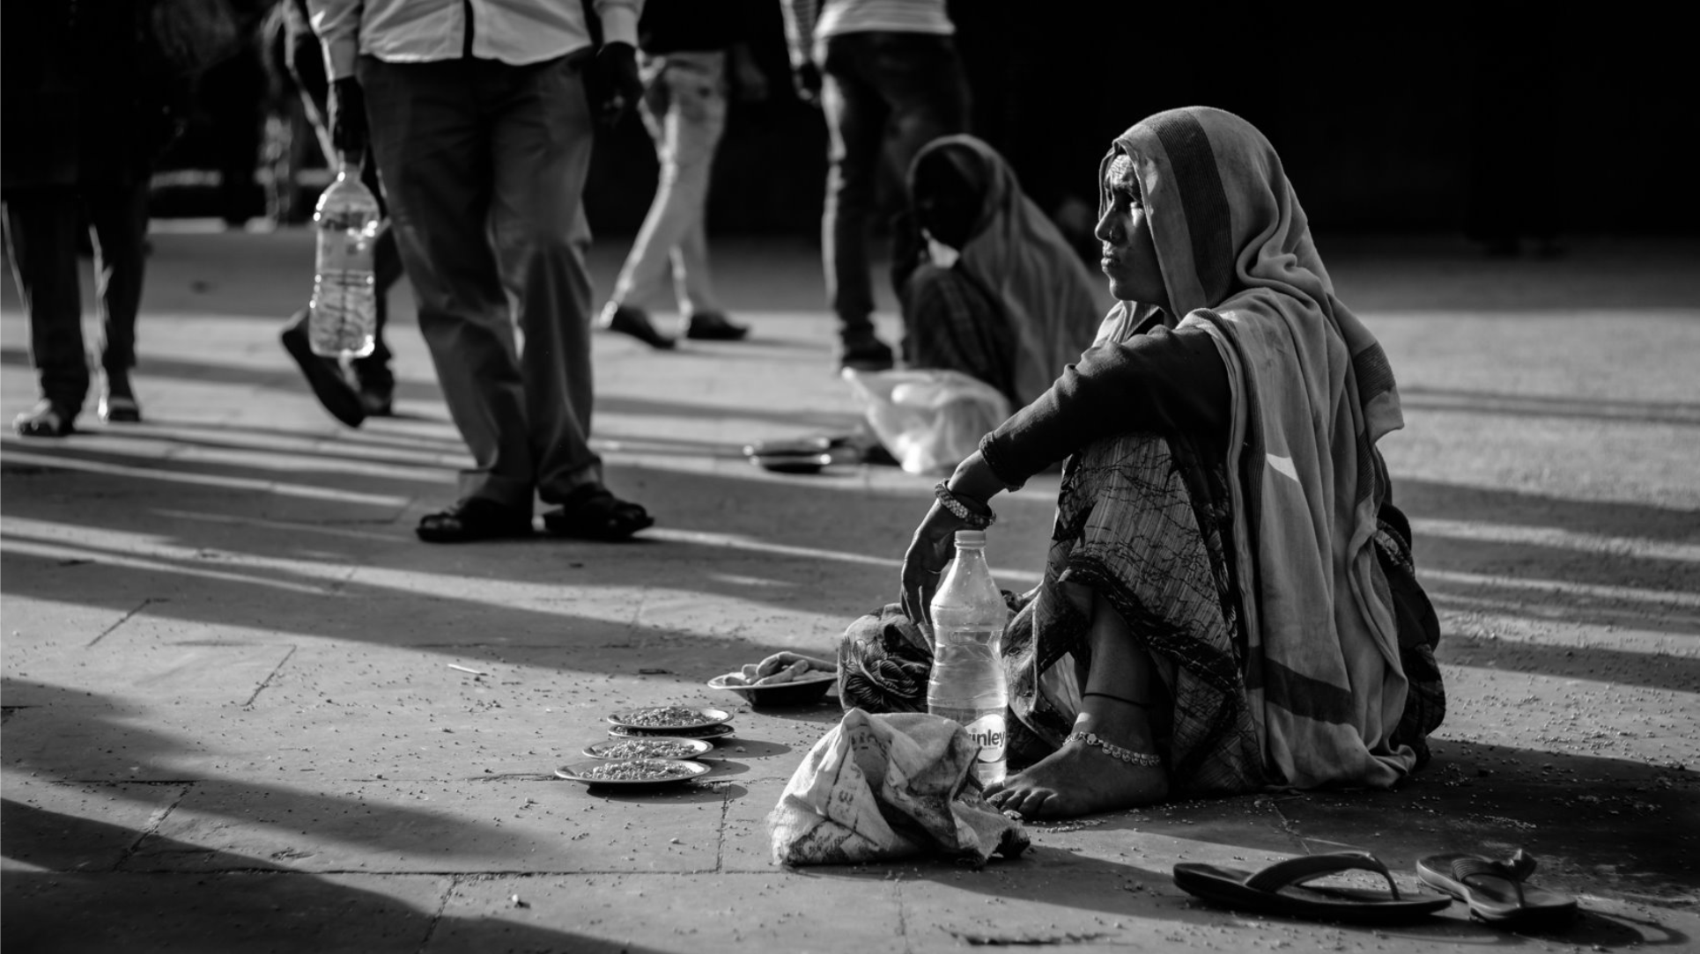


fot. Aamir Mohd Khan / Pixabay
POTRZEBUJEMY
ŻYWNOŚCI
8 MILIARDÓW LUDZI
1 MILIARD CIERPI Z
GŁODU LUB NIEDOŻYWIENIA
W KAŻEJ GODZINIE
300 DZIECI UMIERA Z GŁODU
Notes:
Ludzkość potrzebuje żywności; jest dla nas bardzo ważna.
Na świecie żyje nas 8 miliardów.
Gdy 2 miliardy cierpią z powodu nadwagi i otyłości,
bez mała 1 miliard jest dotknięte głodem lub niedożywieniem.
3 mln dzieci umiera rocznie na skutek głodu lub rozwijających się dzięki niemu chorób;
dziennie umiera 8 tysięcy z nich - w każdej godzinie 300.
Świat potrzebuje więc żywności.
Ale jest ona źródłem wielu wyzwań.

Slide 3
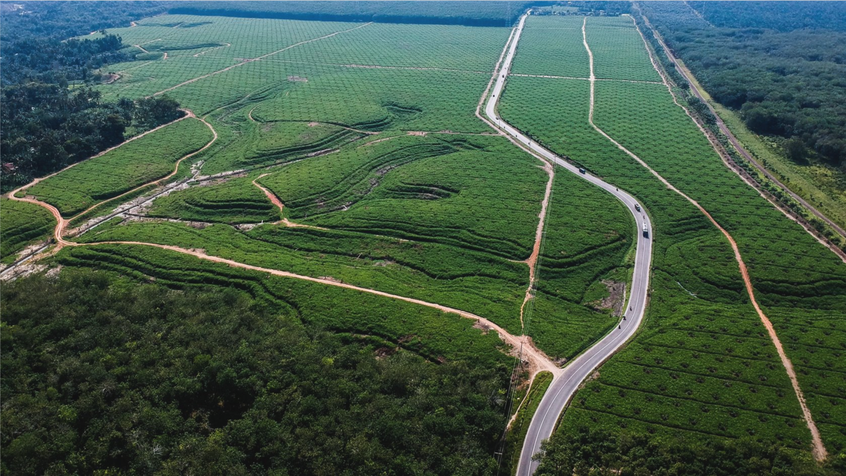


GLOBALIZACJA
PRODUKCJA ŻYWNOŚCI
GENERUJE do 25% GAZÓW
fot. Wikimedia commons
ZUŻYWA 70% WODY SŁODKIEJ
NISZCZY LASY TROPIKALNE
OBNIŻA BIORÓŻNORODNOŚĆ
Notes:
Potrzebujemy żywności… ale jej produkcja:
odpowiada za globalne ocieplenie Ziemi w stopniu większym niż wszystkie samochody, ciężarówki, samoloty i pociągi łącznie - to ok. 18-25% całkowitej emisji gazów cieplarnianych (ang. Green House Gass – GHG);
jest powodem przekształcenia więcej niż 33% powierzchni Ziemi;
przyśpiesza utratę bioróżnorodności;
pochłania 70-75% dostępnej nam wody słodkiej;
degraduje zasoby wody przez spływ pestycydów i nawozów;
skutkuje wycinaniem lasów tropikalnych i ich pustynnieniem.
Globalizacja rynku żywności zagraża środowisku życia człowieka i preferuje najbardziej szkodliwe dla środowiska technologie produkcji.
Żywność trafiająca do obrotu globalnego pochodzi z tanich, przemysłowych upraw lub hodowli o największym oddziaływaniu na środowisko, np. avocado z Amazonii czy „nowalijki” z wielkich szklarni w Almerii (Hiszpania);

Slide 4
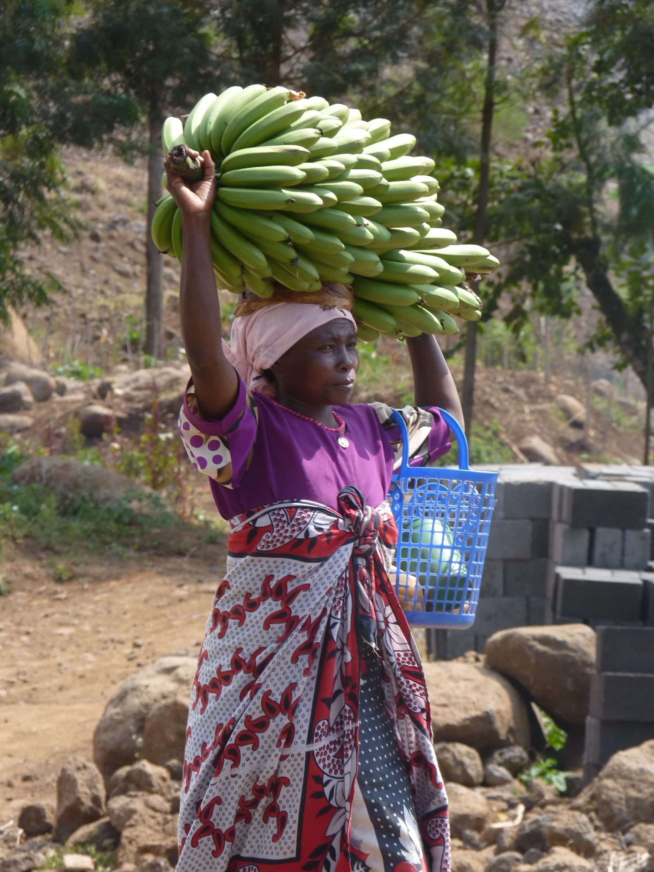



GLOBALIZACJA
KTO NA TYM ZARABIA?
1. HANDEL 1/3
2. DOJRZEWALNIE 1/5
1
3. TRANSPORT 1/4
4. SPRZEDAWCY
NAWOZÓW ITD. 1/10
5. DROBNI ROLNICY
I ROBOTNICY 1/20
2
3
4
5
HANIEBNY WYZYSK!
Notes:
Globalizacja rynku żywności: Tanie masowe produkty dostępne na rynku globalnym opierają się o haniebny wyzysk producentów.
Dostawa żywności „przemysłowej” wiąże się z wysokimi marżami dla kolejnych pośredników oraz wyzyskiem tamtejszych rolników, np.:
0,25 zł za kg pomarańczy dla rolnika na „mafijnym” południu Włoch.
0,30 zł za kg bananów dla rolnika w Kostaryce czy w Afryce.
A robotnicy rolni żyją tam w nędzy.
Jeśli kilogram bananów kosztuje u nas 7 zł, to
1/3 pochłania handel
1/5 pochłaniają dojrzewalnie
¼ pochłania transport
1/10 to koszt nawozów, pestycydów etc.
zaś tylko 1/20 (5%) otrzymują producenci, rolnicy i pracownicy rolni w kraju pochodzenia
To jest nie fair. Tylko drobna część soków pitych w Europie ma certyfikat Fair Trade.

Slide 5

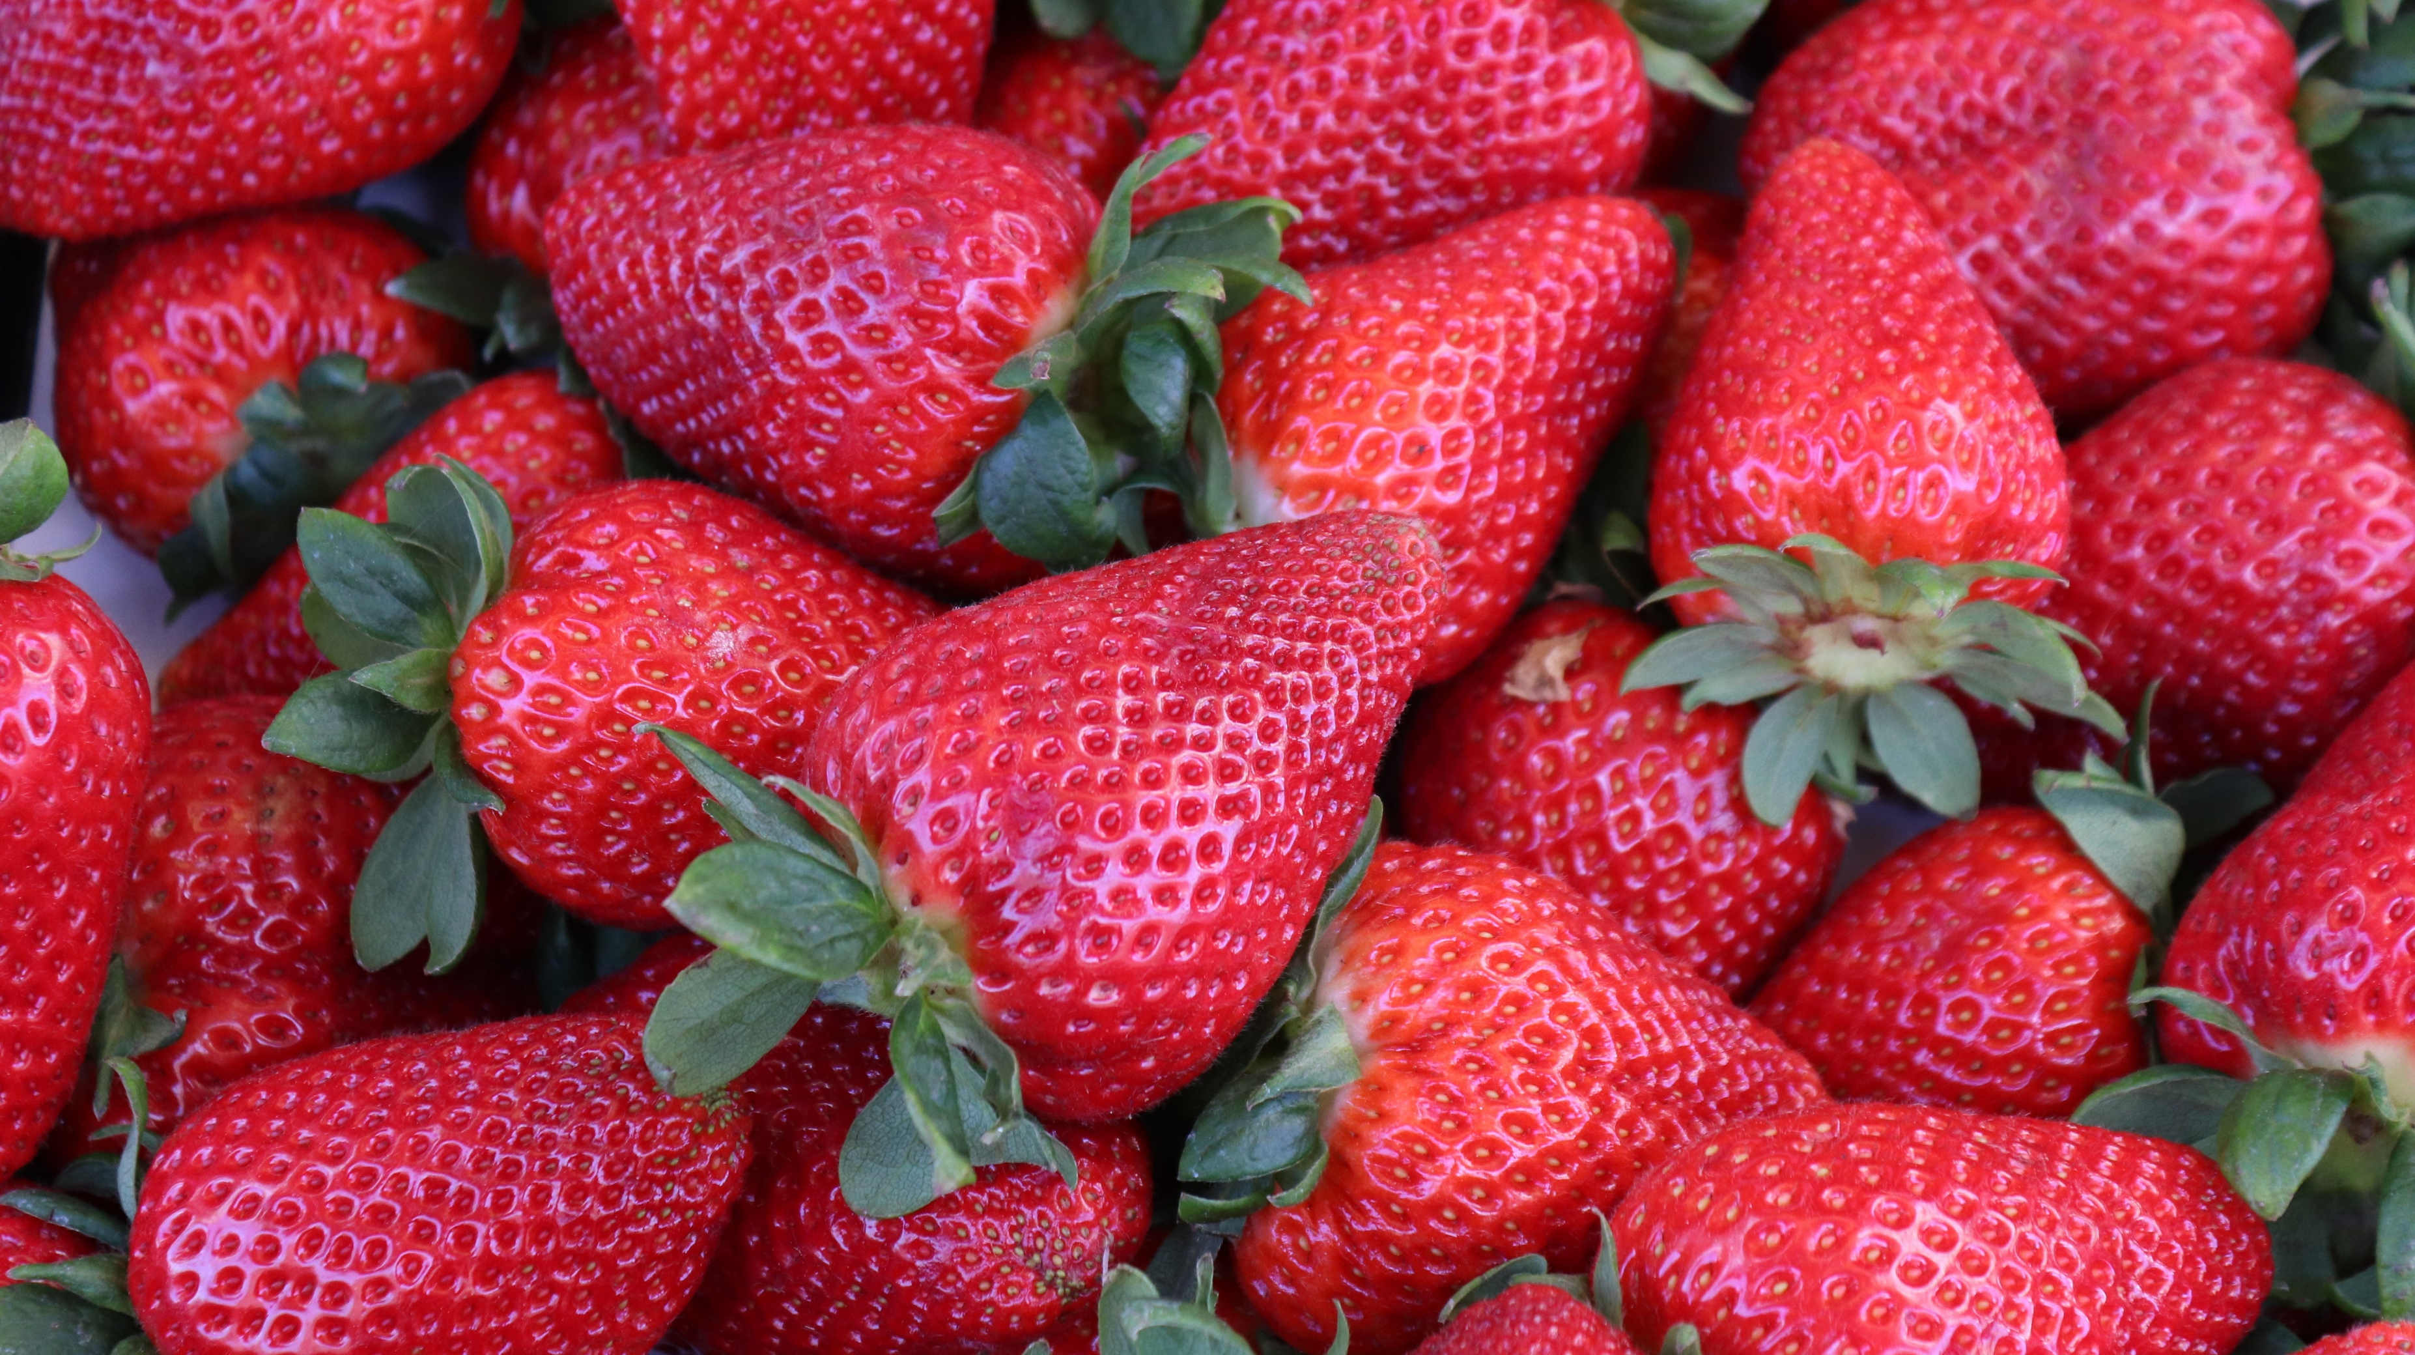

PRODUKTY DOSTĘPNE
CAŁY ROK
fot. Matthias Borckel / Pixabay
CO TRZEBA ZROBIĆ OWOCOM Z W ALMERII, BY WYTRZYMAŁY 3000 KM PODRÓŻY
I TRZY TYGODNIE NA PÓŁCE W MARKECIE ?
GLOBALI-ZACJA
Notes:
Globalizacja rynku żywności skutkuje przełamaniem ustalonej przez wieki sezonowości dostępu do świeżych produktów oraz przystosowań adaptacyjnych ludzi żyjących w danych regionach świata.
Wiele produktów jest dostępna przez cały rok niezależnie ­od sezonu wegetacyjnego u nas, a ich dostawa (na wielkich dystansach) wiąże się z obniżeniem ich jakości.
Co trzeba zrobić truskawkom w Almerii, by wytrzymały 3000 km podróży i trzy tygodnie na półce w markecie ?
Owoce zbierane są tam w stanie niedojrzałym, są „konserwowane” chemicznie i mają ograniczoną wartość odżywczą;
Import żywności „przemysłowej” osłabia lokalnych producentów żywności w Polsce i sprzyja wyzyskowi ludzi zaangażowanych w jej produkcję w krajach pochodzenia.

Slide 6
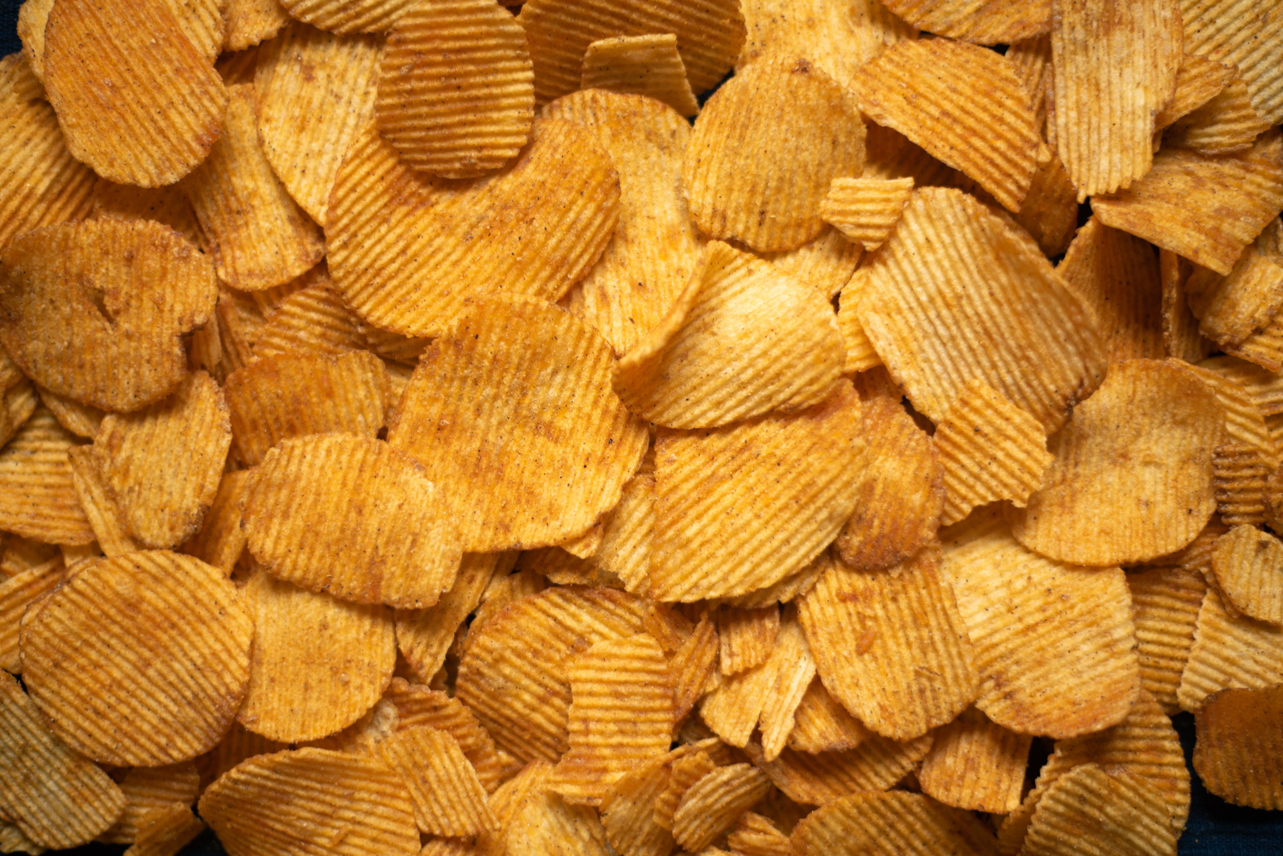
fot.CANVA
ŻYWNOŚĆ WYSOKO-PRZETWORZONA​
NADUŻYWANIE:
TECHNOLOGII PRZYGOTOWANIA
DODATKÓW DO ŻYWNOŚCI („E”)
PRZYSPIESZA ROZWÓJ
CHORÓB CYWILIZACYJNYCH:
NIEKTÓRYCH SKŁADNIKÓW SPOŻYWCZYCH, NP. CUKIER, SÓL
OTYŁOŚĆ
CUKRZYCA
OBNIŻA WARTOŚĆ ODŻYWCZĄ
CHOROBY SERCA
PODNOSI WALORY HANDLOWE
NADCIŚNIENIE
ZWIĘKSZA ZYSKI
NOWOTWORY
Notes:
- To produkty, które zostały poddane obróbce technologicznej w zakładach przemysłu spożywczego, aby zwiększyć ich trwałość, przyspieszyć proces przygotowywania, zmniejszyć koszt produkcji oraz podnieść atrakcyjność produktu po to, by zysk z ich sprzedaży był jak największy.
- Dodatki do żywności (E) to substancje usprawniające proces technologiczny oraz wzbogacające walory zmysłowe (np. zapach, smak, kolor, itp.). Niektóre są neutralne dla zdrowia, np. kwas askorbinowy (czyli wit. C) używana jako przeciwutleniacz, ale inne mogą być groźne, jak np. azotyn sodu (E250) – substancja rakotwórcza stosowana do konserwacji mięsa.
- Także nadużywanie niektórych składników spożywczych, jak cukier czy sól może być niebezpieczne dla zdrowia konsumentów.
- Stosowanie różnych zabiegów technologicznych obniża jej wartości odżywcze.
- Gotowce upraszczają życie, ale … Codziennie spożywamy syntetyczne dodatki.
- Często stosowane, powodują poważne następstwa dla zdrowia człowieka: od zaburzeń układu pokarmowego, przez choroby układu krążeniowego, aż po alergie, bóle głowy czy zapalenia skóry.
- Żywność wysokoprzetworzona przyśpiesza rozwój dietozależnych chorób cywilizacyjnych, jak
otyłość,
cukrzyca,
choroby serca i obwodowego układu naczyniowego,
nadciśnienie,
nowotwory
- Złe nawyki żywieniowe obserwujemy już u dzieci.
- Jednym zdaniem: Dla nich wielka kasa; Dla nas cukrzyca…

Slide 7
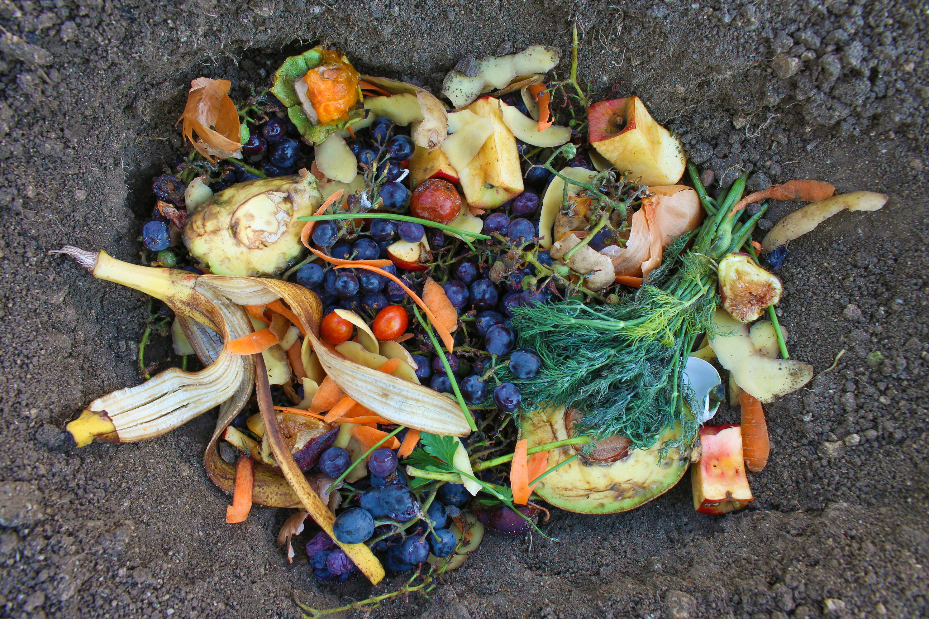
fot.CANVA
SKANDAL MARNOWANIA ŻYWNOŚCI​
MARNUJEMY 1/3 ŚWIATOWEJ ŻYWNOŚCI
WYRZUCAMY 30% ZŁOWIONYCH RYB
EMISJA GHG DORÓWNUJE EMISJI USA
AREAŁ UŻYTY DO PRODUKCJI TRACONEJ ŻYWNOŚCI ODPOWIADA CAŁYM CHINOM
Notes:
„Żywność, którą się wyrzuca, jest niejako kradziona ze stołu ubogich” (LSi’,50)
1/3 światowej żywności jest marnowana, a wraz z nią paliwo, nawozy, pestycydy, woda użyte do ich produkcji; w krajach uprzemysłowionych marnuje się nawet 1/2 jedzenia;
Rozmiar światowej emisji gazów cieplarnianych spowodowanej marnotrawstwem żywności dorównuje sumarycznej emisji gospodarki USA lub Chin.
30% złowionych ryb nigdy nie trafia na nasze talerze, podczas gdy ich zasoby w morzu gwałtownie się kurczą.
Produkcja traconej żywności zajmuje 1.4 mld ha terenów rolnych = powierzchnia całych Chin;
Koszt związany z degradacją środowiska wywołaną produkcją traconej żywności oraz koszt społeczny jej marnotrawienia FAO szacuje na 1,2 biliona dolarów.

Slide 8


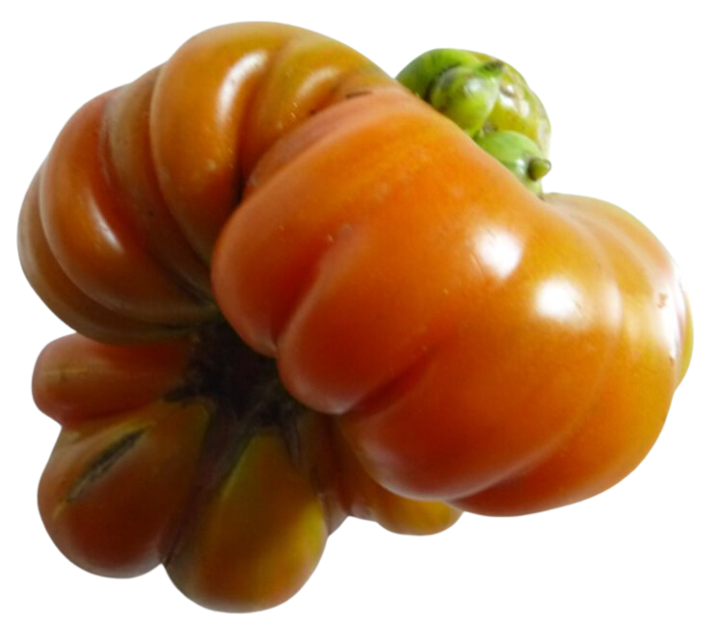
STRATY W PRODUKCJI
I HANDLU
NA KAŻDE 100 TON SPRZEDANYCH POMIDORÓW, ROLNIK MUSI WYPRODUKOWAĆ ICH 120 TON,
PO TO, BY WYRZUCIĆ
20 TON TYCH NIEWYMIAROWYCH.
Notes:
Na każde 100 ton sprzedanych pomidorów, rolnik musi wyprodukować ich 120 ton, po to, by wyrzucić 20 ton tych niewymiarowych.
======================
Czy wiedzieliście, że jeszcze w 2009 r. unijna biurokracja nie pozwalała na sprzedaż krzywych ogórków i marchwi? Jeszcze do tej pory nie są dopuszczane np. jabłka o niewłaściwych proporcjach zabarwienia.
2. Czy widzieliście kiedyś takiego pomidora (zdjęcie) w sklepie? Do tej pory nie mogły one być sprzedawane, więc rolnik musiał np. na zakontraktowane 100 ton wyprodukować 120 i te 20 po prostu wyrzucić, jeśli nikt nie chciał od niego ich odebrać.
3. Dopiero w tej chwili KE przyjmuje przepisy umożliwiające lokalnym producentom na sprzedaż owoców i warzyw odstających od normy.
Popularność ich wykorzystania możecie zobaczyć nawet na półkach w Biedronce, gdzie triumfy święcą np. edycja limitowana zup w proszku Winiary:

Slide 9
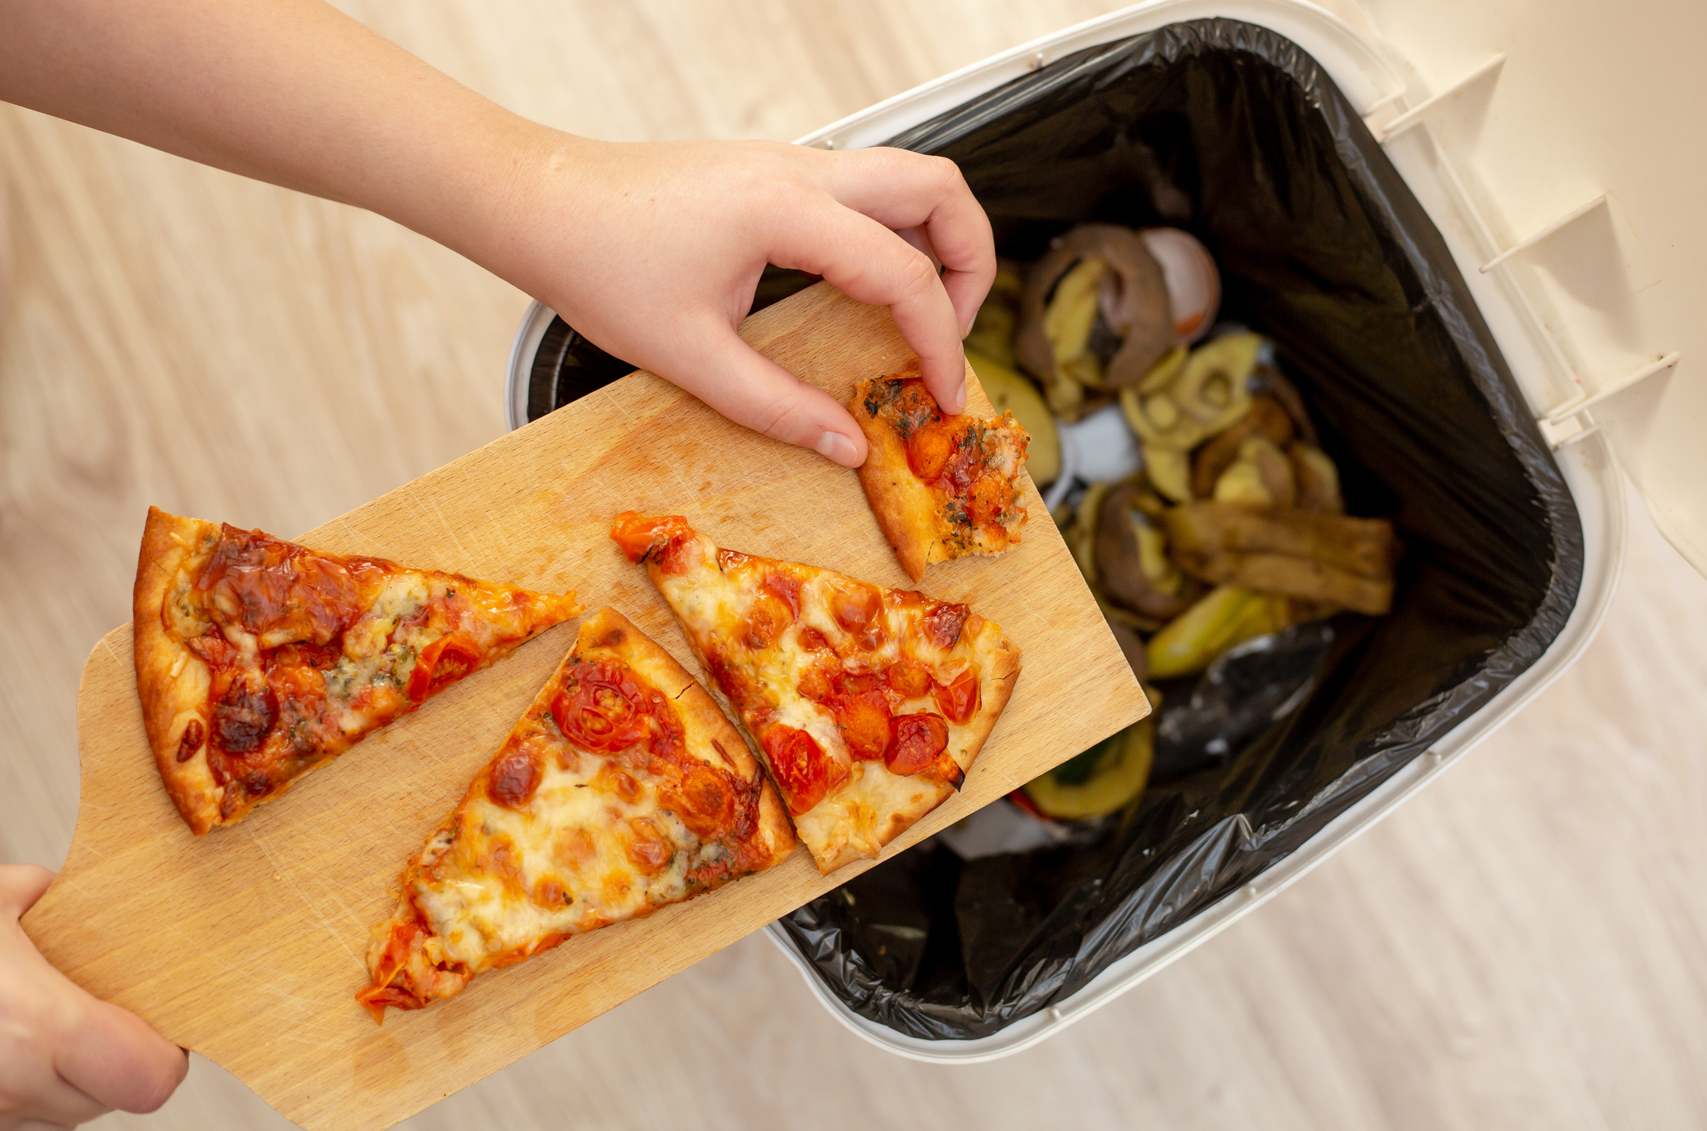
fot.CANVA
40-50% ŻYWNOŚCI WYRZUCAMY W DOMACH
34% - PRZEOCZENIE TERMINU PRZYDATNOŚCI
15% - ZBYT DUŻE ZAKUPY
13% - NIESMACZNE PRODUKTY
12% - ZAKUP ZŁEGO JAKOŚCIOWO PRODUKTU
10% - ZBYT DUŻE PORCJE POSIŁKÓW
9% - ZŁE PRZECHOWYWANIE ŻYWNOŚCI
2% - BRAK POMYSŁU NA WYKORZYSTANIE
Notes:
W Polsce tracimy ok. 9 mln ton żywności rocznie - Polacy marnują 247 kg na osobę każdego roku – znacznie więcej niż wynosi średnia unijna (196 kg).
Gospodarstwa domowe odpowiadają za 40-50% wyrzucanej w Polsce żywności; czteroosobowa rodzina traci z tego powodu ponad 2 500 złotych rocznie.
Produkty najczęściej wyrzucane przez gospodarstwa domowe w Polsce
51% - pieczywo
49% - wędliny
33% - warzywa
32% - owoce
18% - ziemniaki
17% - jogurty
15% - dania gotowe
11% - mięso
9% - mleko
4% - ryby
2% - jaja

Slide 10



GDZIE NAS ZNALEŹĆ?
INSTAGRAM
@si.laudato
FACEBOOK
@CaritasLaudatoSi
WWW
laudatosi.caritas.pl
Projekt „Caritas Laudato Si': Aktywna edukacja wspólnot Caritas w zakresie przeciwdziałania nadkonsumpcji w dążeniu do gospodarki o obiegu zamkniętym” realizowany przez Caritas Polska współfinansowany jest ze środków NFOŚiGW w ramach programu priorytetowego nr 7.2.1 Edukacja ekologiczna Część 1) Edukacja ekologiczna na lata 2021-2025. Niniejszy materiał został opublikowany dzięki dofinansowaniu Narodowego Funduszu Ochrony Środowiska i Gospodarki Wodnej. Za jego treść odpowiada wyłącznie Caritas Polska.

